Slide 1
Los pronombres dobles con dar
Using the verb dar in the preterit tense, write a sentence with double object pronouns.

Slide 2
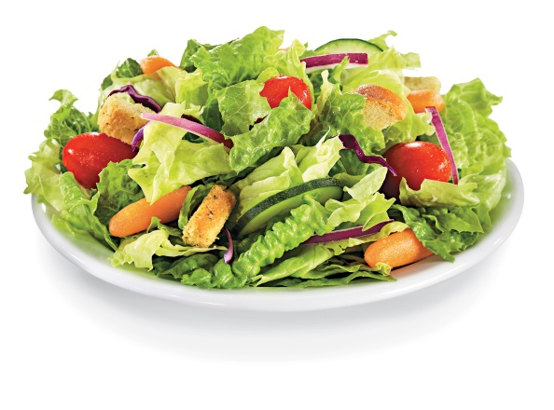
Nosotros se la dimos.

Slide 3
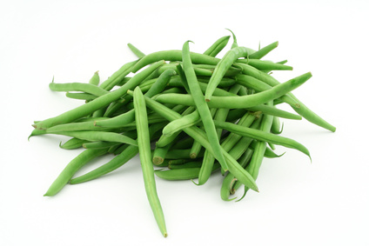
La camarera te los dio.

Slide 4
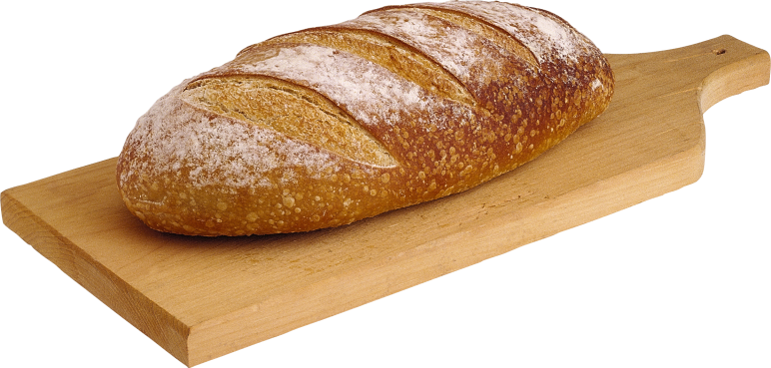
Vosotros nos lo disteis.

Slide 5
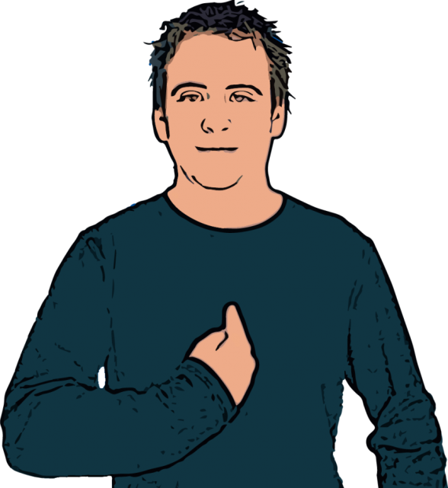
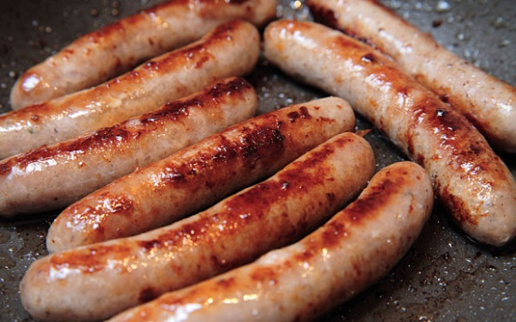
Tú me las diste.

Slide 6
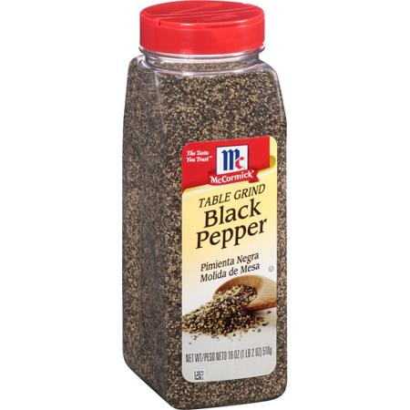
Ellas os la dieron.

Slide 7
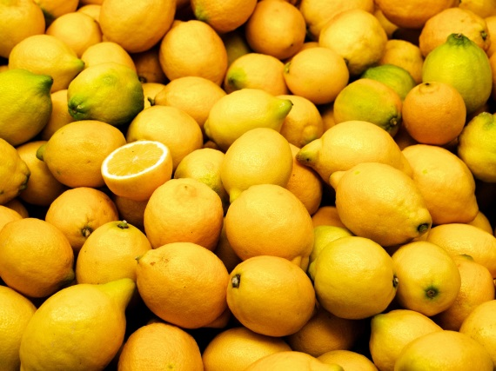
Yo se los di.

